Slide 1

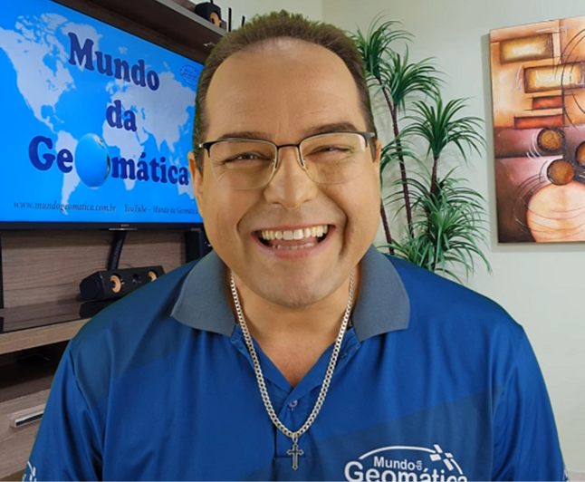
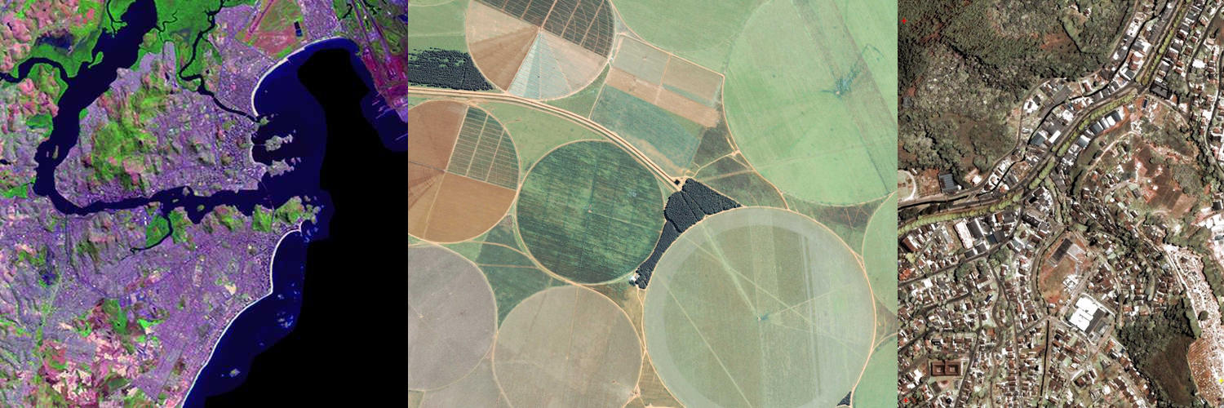
Sensoriamento
Remoto
(SR)
UNIVERSIDADE FEDERAL DO ESPÍRITO SANTO
CENTRO DE CIÊNCIAS AGRÁRIAS E ENGENHARIAS
PROGRAMA DE PÓS-GRADUAÇÃO EM CIÊNCIAS FLORESTAIS
Professor Dr. Alexandre Rosa
dos Santos

Slide 2
UNIVERSIDADE FEDERAL DO ESPÍRITO SANTO
CENTRO DE CIÊNCIAS AGRÁRIAS E ENGENHARIAS
PROGRAMA DE PÓS-GRADUAÇÃO EM CIÊNCIAS FLORESTAIS
Prof. Dr. Alexandre Rosa dos Santos - (Prof. Titular CCAE-UFES)
Departamento de Engenharia Rural - ERU
Programa de Pós-Graduação (Mestrado/Doutorado) em Ciências Florestais da UFES
Programa de Pós-Graduação (Mestrado/Doutorado) em Ciência Florestal da UFV
Bolsista de Produtividade em Pesquisa do CNPq - Comitê RF - Recursos Florestais
CONTATOS
Email: mundogeomatica@yahoo.com.br (oficial)
alexandre.r.santos@ufes.br (UFES)
alexandre.santos@pq.cnpq.br (bolsista de produtividade CNPq)
PORTAL MUNDO DA GEOMÁTICA: http://www.mundogeomatica.com.br
GAGEN: http://www.mundogeomatica.com.br/Gagen.htm
Telefone: 28-3552-8908 (sala no CCAE-UFES) 28-9-9926-0262 (celular)
Curriculum Lattes CNPq: http://lattes.cnpq.br/7125826645310758
FORMAÇÃO
Pós-Doutorado em Ciências Florestais (Sensoriamento Remoto e Geoprocessamento) – UFV (Conceito CAPES 6)
Doutorado em Engenharia Agrícola – UFV (Conceito CAPES 6)
Mestrado em Meteorologia Agrícola – UFV (Conceito CAPES 5)
Especialização - Metodologia Ensino da Língua Portuguesa e Inglesa – UCAM
Graduação 02 – Licenciatura em Letras - Português e Inglês – UNIFRAM
Graduação 01 – Agronomia – UFES

Slide 3
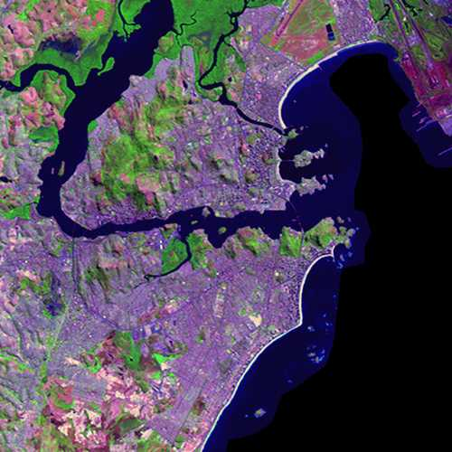
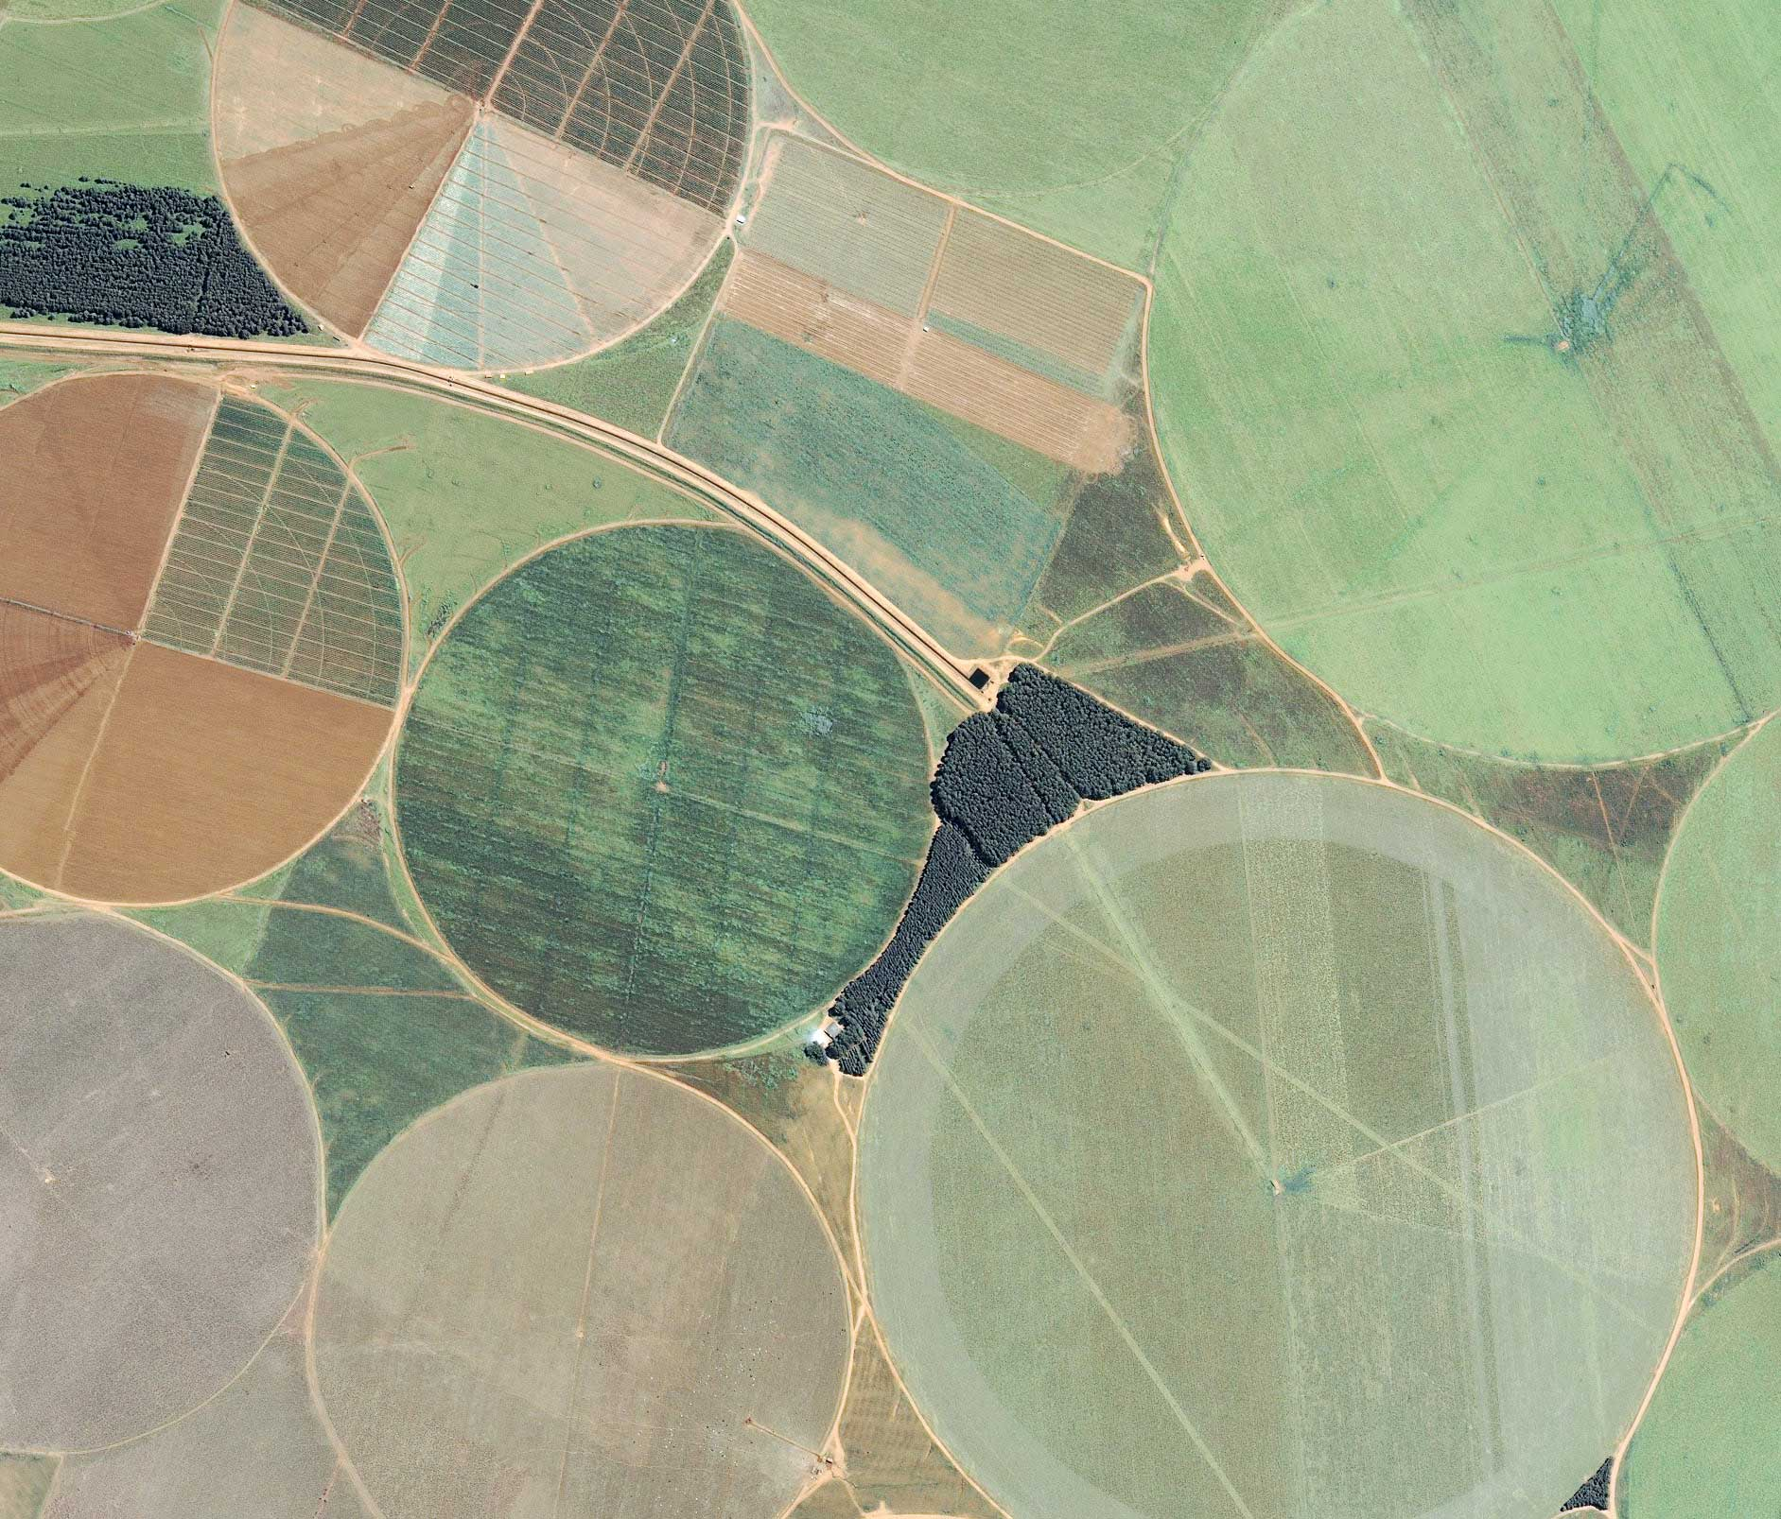
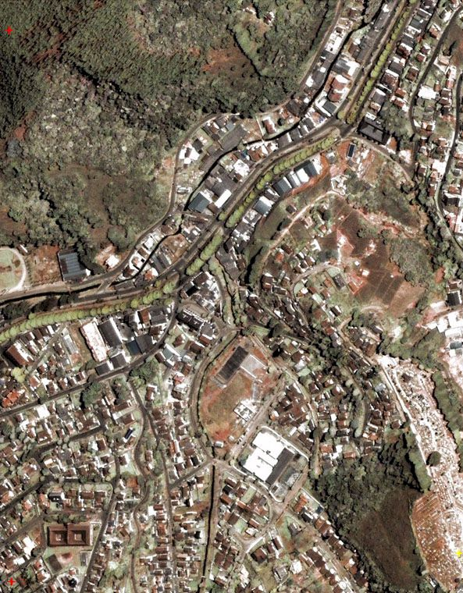
AULA 01
Radiação Solar
Obs: Todos os Slides apresentados foram adaptados do livro “Fundamentos do Sensoriamento Remoto e Metodologias de Aplicação (2ª Edição). Autor: Maurício Alves Moreira

Slide 4
Sensoriamento Remoto
“Sensoriamento remoto consiste na utilização conjunta de modernos instrumentos (sensores), equipamentos para processamento e transmissão de dados e plataformas (aéreas ou espaciais) para carregar tais instrumentos e equipamentos, com o objetivo de estudar o ambiente terrestre por emio do registro e da análise das interações entre a radiação eletromagnética e as substâncias componentes do planeta Terra, em suas mais diversas manifestações.” (NOVO, 1989)
Componentes de um sistema de aquisição de informações
Componente
Função
Fonte
Gerar energia eletromagnética
Meio 1
Permitir a propagação da energia
Alvo
Receber, interagir e refletir a energia
Meio 2
Permitir a propagação da energia refletida
Sensor
Receber a energia refletida
Processador
Transformar a energia recebida em dados
Analista
Transformar os dados em informação

Slide 5

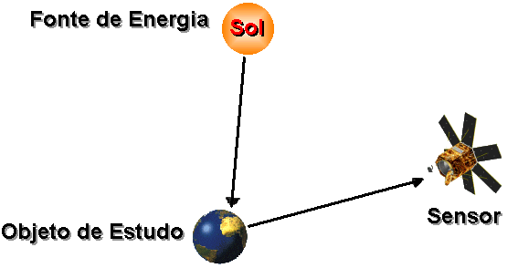
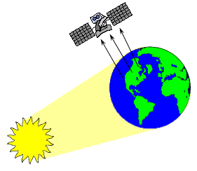
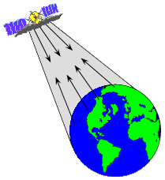
Exemplo da máquina fotográfica como
sistema de aquisição de informações
O sensor é um dispositivo capaz de responder à radiação eletromagnética em determinada faixa do espectro eletromagnético, registrá-la e gerar um produto numa forma adequada para ser interpretada pelo usuário (ROSA, 1992)
TIPOS DE SENSORES
Sistema passivo: Utilizam fonte de energia externa
Ex. Luz solar;
B) Sistema ativo: fornece a energia para imagear.
Ex Radar (Microondas).
Componente
Função
Fonte
Sol (ou qualquer fonte luminosa)
Meio 1
Ar (atmosfera)
Alvo
Pessoa (ou região da superfície da terra)
Meio 2
Ar (atmosfera)
Sensor
Máquina fotográfica
Processador
Aparelhos do laboratório de revelação
Analista
Pessoa que observa (analista) a foto
Fonte de energia, objeto
de estudo e sensor
Sistema passivo
Ex: Landsat, Spot, Ikonos, etc
Sistema ativo
Ex: Radarsat, Jers-1, etc.
O que é um sensor?

Slide 6
Radiação Solar
Para o Sensoriamento Remoto, a energia solar é base de todos
os princípios em que se fundamenta essa tecnologia
Origem da Radiação Solar
O Sol é considerado uma estrela de quinta grandeza, constituída por uma massa gasosa, contendo cerca de 71% de hidrogênio e 26% de hélio
Possui uma massa em torno de 1,99 x 10³⁵ Kg, da qual cerca de 90% concentra-se na metade interna de seu raio
A temperatura média do Sol é de 5.770 ºK; entretanto, por causa da pressão exercida por sua massa colossal, a temperatura no seu núcleo é de 15.000.000 ºK
Essa altíssima temperatura provoca o desencadeamento de reações nucleares, transformando o hidrogênio em hélio, por meio da fusão de núcleos de hidrogênio em núcleos de hélio com perda de massa, que é compensada por emissão energia
Por ser reação que ocorre no núcleo do átomo de hidrogênio, ela é denominada de radiação. As radiações, em geral, são classificadas por letras do alfabeto grego (alfa, beta, sigma, etc.). A radiação solar é do tipo beta.
CLIQUE AQUI PARA VER A VIA-LACTEA E A ESTRUTURA DO SOL

Slide 7

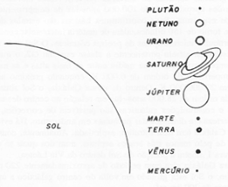
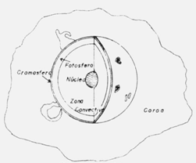
Representação da Galáxia observada na direção de seu plano médio
O Universo que pode ser observado pelo homem abrange milhões e milhões de quilômetros; Dentro desse Universo existem incontáveis galáxias, destacando-se a Via-Láctea, que é a nossa Galáxia; Nossa Galáxia tem dimensões aproximadamente de 100.000 anos luz de comprimento e 10.000 anos-luz de espessura;Dentro de nossa Galáxia, o Sol situa-se a uma distância da ordem de 28.000 anos-luz em relação ao centro desta.
Comparação entra as dimensões
do Sol e dos planetas
Estrutura do Sol

Slide 8
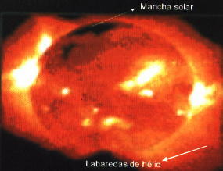
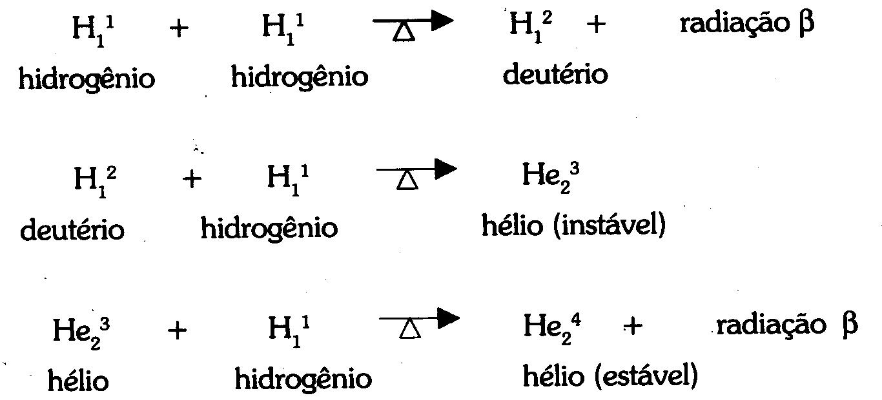
OBSERVAÇÃO
Para se ter uma idéia da quantidade de radiação liberada no processo de fusão nuclear, que ocorre no Sol, a cada segundo 657 milhões de toneladas de hidrogênio são transformadas em 653 milhões de toneladas de hélio, havendo uma diferença de 4 milhões de toneladas de massa de hidrogênio que, nesta fusão, é convertida em radiação beta . Esta radiação, ou emissão de partículas beta, pode ser um elétron ou um pósiton (életron positivo) localizado no núcleo do átomo. Da fotosfera (camada mais externa do Sol) saem em direção ao cosmo verdadeiras labaredas de gás hélio que chegam a atingir até 400 mil quilômetros de distância.
Seqüência das reações nucleares que resultam na fusão do núcleo de hidrogênio em núcleo de hélio

Slide 9
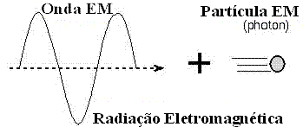
Natureza da Radiação Solar
Como essa energia (radiação beta) é emitida e se propaga?
Esta questão foi elucidada por Albert Einstein, em 1905, ao afirmar que a radiação solar se propaga por meio de pequenos pulsos ou feixes de fótons – quanta (plural de quantum) – individuais. Essa teoria foi denominada corpuscular.
Planck descobriu que os quanta associados a uma determinada freqüência (v) da radiação possuem todos a mesma energia e que esta energia (E) é diretamente proporcional à freqüência.
Em que:
v = freqüência, em HZ;
h = constante de Planck, de 6,63 x 10⁻³⁴ Js⁻¹;
c = velocidade da luz, de 3 x 10⁸ ms-1;
= comprimento de onda , em m;
E = energia, em J.
Hoje, sabe-se, pela teoria quântica, que um elétron quando absorve energia do meio salta de um nível de energia (camada ou subcamada orbital) mais próximo do núcleo para um outro mais afastado, tornando-se o átomo instável e carregado negativamente. Para voltar à sua estabilidade, o elétron transfere esta energia para outros átomos ou para o meio, por um processo de transferência de energia.
CONCLUSÃO
a) Quanto maior a energia, menor será o comprimento de onda
b) Quanto maior o comprimento de onda, menor será a freqüência da radiação
Esquema mostrando a emissão de fótons

Slide 10
Se a energia se propaga no espaço, de que maneira ocorre essa propagação?
Esse fato pode ser elucidado pela teoria ondulatória, segundo a qual, a radiação solar se propaga em linha reta, por meio de um campo eletromagnético em movimento ondulatório.
Conceito de ondas?
Ondas são perturbações periódicas, ou oscilações de partículas ou do espaço, por meio das quais muitas formas de energia se propagam a partir de suas fontes
OBSERVAÇÕES
Uma onda não propaga matéria;
As ondas propagam apenas energia, que é transferida por meio de átomos e moléculas da matéria.
C) De modo geral as ondas necessitam de um meio material para se propagarem, exceto as eletromagnéticas, que se propagam no vácuo;

Slide 11
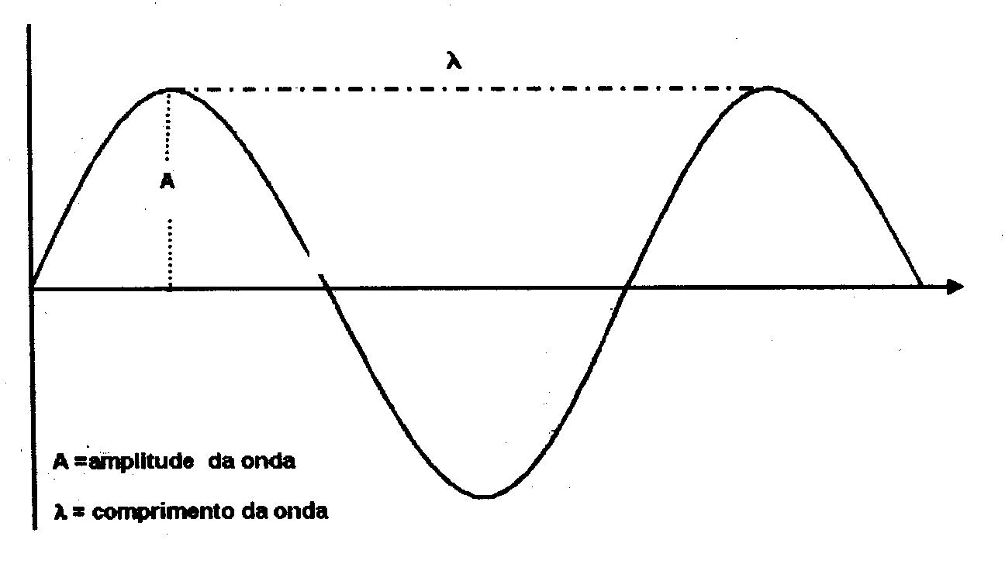
As ondas são classificadas de acordo com a forma, posição e sentido de propagação
A onda possui uma freqüência e um comprimento. A freqüência corresponde ao número de vezes que ela passa por um ponto do espaço em determinado intervalo de tempo, ou seja, ao número de oscilações que ela emite por unidade de tempo em relação a um ponto. A freqüência é geralmente expressa em ciclos por segundos ou Hertz. O comprimento indica a distância entre dois pontos semelhantes de onda, dado em metros.
SENOIDAIS: são ondas que oscilam regularmente com uma única frequência e num
mesmo comprimento;
TRANSVERSAIS: são ondas cujos picos e vales formam ângulos retos com a direção
do movimento;
LONGITUDINAIS: ondas provocadas pelo movimento de partículas cuja vibração
ocorre na mesma direção em que a onda se propaga.
Esquema para mostrar uma onda senoidal

Slide 12
Algumas propriedades das ondas
Duas ou mais ondas de mesma freqüência, quando sobrepostas, formam uma única onda composta, que é resultado da adição simples dos deslocamentos de ondas componentes
Propriedade 1
Propriedade 2
Ondas que oscilam em fases diferentes não se sobrepõem. Neste caso, elas se cancelam uma à outra. Este tipo de interação entre ondas é conhecido com interferência;
Ondas podem ser refletidas quando encontram obstáculos. Se as ondas refletidas percorrerem a trajetória original da onda incidente, elas se sobrepõem;
Propriedade 3
A velocidade de uma onda depende da natureza do meio de propagação. Em um meio material elástico de massa específica e módulo de elasticidade E, a velocidade (V) DE uma onda longitudinal é dada por:
Propriedade 4
Para ondas transversais, em que:
G = módulo de elasticidade
transversal do material
Propriedade 5
Se um ondas passa de um meio menos denso para outro, mais denso, a mudança na velocidade resulta em mudança de direção do movimento. Esse fenômeno é conhecido como difração. Ex: Quando a luz passa do ar para a água, ela se refrata ou encurva.

Slide 13
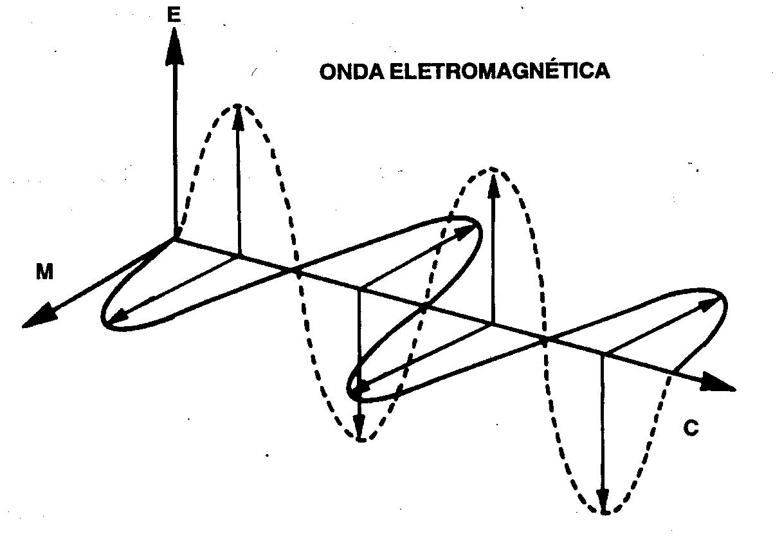
Ondas Eletromagnéticas
Entre duas cargas elétricas em movimento existem o campo elétrico e o magnético perpendiculares entre si, ou seja, criam-se um campo elétrico e um campo magnético
Esquema de uma onda eletromagnética: campo elétrico (E), campo magnético (M) e sentido de propagação (C)
TIPOS DE RADIAÇÃO
RADIAÇÃO ULTRAVIOLETA: conjunto de radiações compreendidas na faixa de 0,01 a 0,38 micrômetros. Estas radiações são muito produzidas durante as reações nucleares no Sol. Entretanto, ao atingir o topo da atmosfera terrestre, são quase totalmente absorvidas pelo gás ozônio (O₃). O espectro do UV é dividido em três bandas: UV próximo (0,3 a 0,38 micrômetros), UV distante (0,2 a 0,3 micrômetro) e UV máximo (0,1 a 0,2 micrômetro).
RAIOS X: radiações cujas freqüências de onda estão acima das da radiação ultravioleta, ou seja, possuem comprimentos de ondas menores. São muitos usados em radiografias e em estudos de estruturas cristalinas de sólidos. Os raios X provenientes do Sol são absorvidos pelos gases na alta atmosfera.
RADIAÇÃO GAMA: emitida por materiais radiativos e pelo Sol. Localiza-se no espectro eletromagnético antes dos raios X, ou seja, aquém de 1 ângstrom. Possui altas freqüências e, por isso, é muito penetrante (alta energia). Na prática tem aplicação na medicina (radioterapia) e em processos industriais, principalmente na conservação de alimentos.

Slide 14
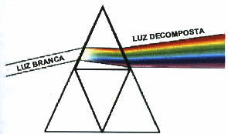

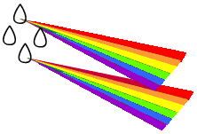
Radiação visível (luz)
Conjunto de radiações eletromagnéticas compreendidas entre 0,39 e 0,70 micrômetros. As radiações contidas nesta faixa de comprimento de onda, ao incidirem no sistema visual humano, são capazes de provocar uma sensação de cor no cérebro.
Separação das cores
Formação do arco-íris.
Decomposição da luz branca
através de um prisma

Slide 15
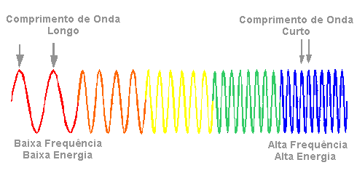
Radiação visível (luz)
Cor
Comprimento de onda
Nanômetro (nm)
Micrômetro ( m)
μ
Violeta
400 a 446
0,400 a 0,446
Azul
446 a 500
0,446 a 0,500
Verde
500 a 578
0,500 a 0,578
Amarela
578 a 592
0,578 a 0,592
Laranja
592 a 620
0,592 a 0,620
Vermelha
620 a 700
0,620 a 0,700

Slide 16
Radiação Infravermelha (IV)
Conjunto de radiações eletromagnéticas cujos comprimentos de onda variam de 0,7 a 1.000 micrômetros. Situam-se no espectro eletromagnético entre a luz vermelha e as microondas; às vezes recebem a denominação de radiação térmica. Esta radiação é dividida em três faixas:
IV próximo | 0,7 a 1,1 micrômetros
IV médio | 1,1 a 3,0 micrômetros
IV distante | 3,0 a 1.000 micrômetros
Microondas
Radiações eletromagnéticas que se estendem pela região do espectro de 1.000 micrômetros até cerca de 1 x 10⁻⁶ micrômetros (1 m). São comumente referenciadas em Hertz e seus múltiplos, estando, neste caso, compreendidas entre 300 GHz a 300 MHz.

Slide 17
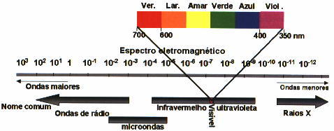
Ondas de rádio
Conjunto de radiações eletromagnéticas com frequências menores que 300 MHz (comprimento de onda maio que 1 m). Estas ondas são utilizadas principalmente em telecomunicação e radiodifusão.
Espectro eletromagnético
CONCLUSÃO
Conjunto de todas as radiações, desde os raios gama até as ondas de rádio, que nada mais é do que a ordenação das radiações em função do comprimento de onda e da frequência.
Espectro Eletromagnético
VEJA MAIS UM EXEMPLO

Slide 18
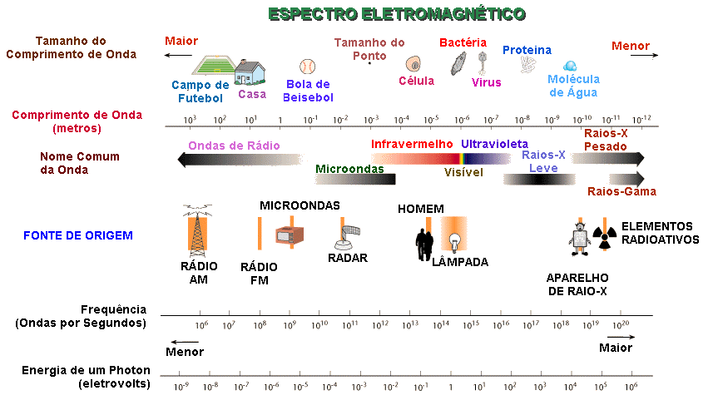
Esquema do espectro eletromagnético

Slide 19
Unidades de Medida da
Radiação Eletromagnética

Slide 20
Agradeço pela Interpretação da Aula
UNIVERSIDADE FEDERAL DO ESPÍRITO SANTO
CENTRO DE CIÊNCIAS AGRÁRIAS E ENGENHARIAS
PROGRAMA DE PÓS-GRADUAÇÃO EM CIÊNCIAS FLORESTAIS
Professor Dr. Alexandre Rosa dos Santos

Slide 21
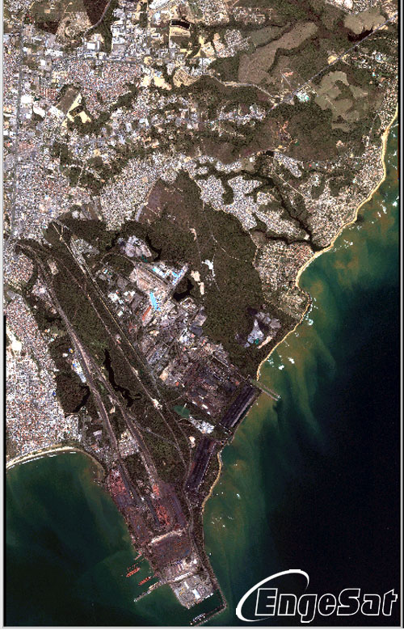
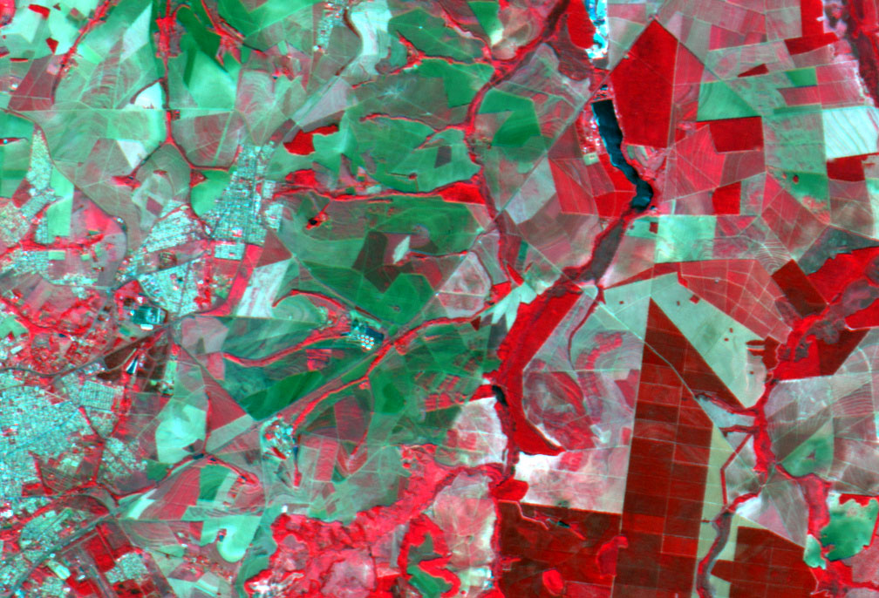
FIM
FIM

